Slide 1
Prototypage, innovation, solidarité

Slide 2
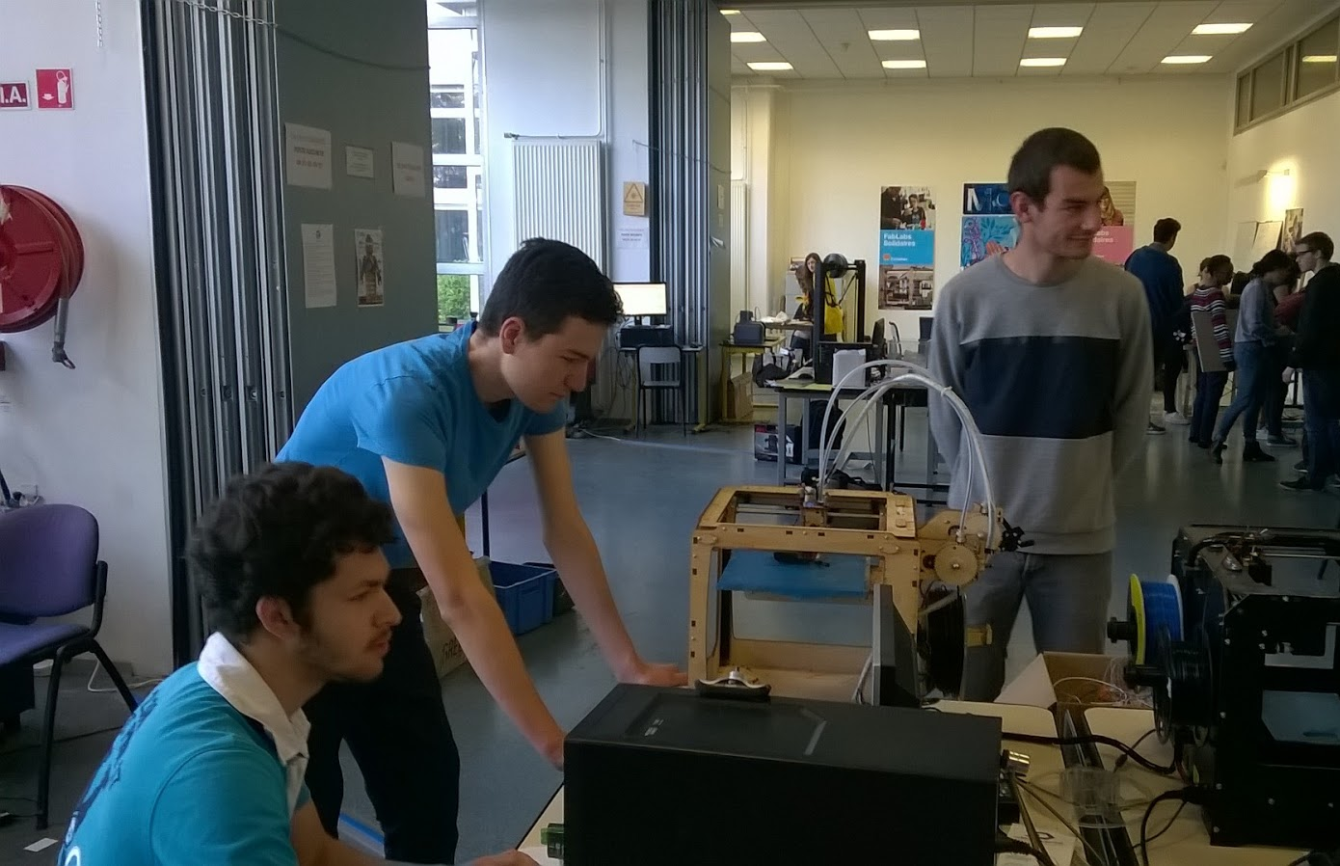
Bienvenu au FabLab Marseille !
Le FabLab est un lieu ouvert.
Le FabLab sert à réaliser des projets innovants.
Nous avons des Machines de hautes technologies qui vous sont accessible.

Slide 3
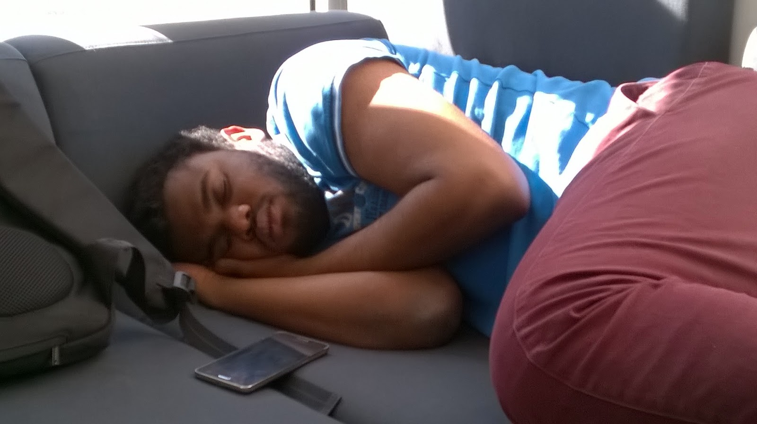
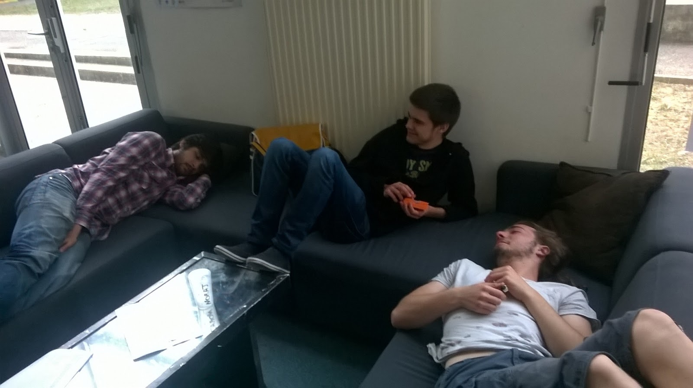
Concrètement
L’association est autonome financièrement. Les membres peuvent ouvrir de 8h à 21h30 du lundi au vendredi et de 8h à 19h le samedi.
L’espace est aménagé pour permettre de prototyper, fabriquer mais aussi échanger et discuter des ses idées.

Slide 4
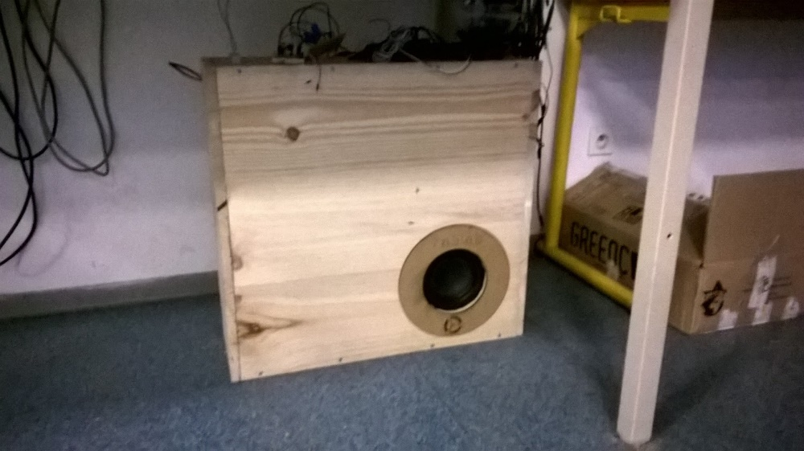
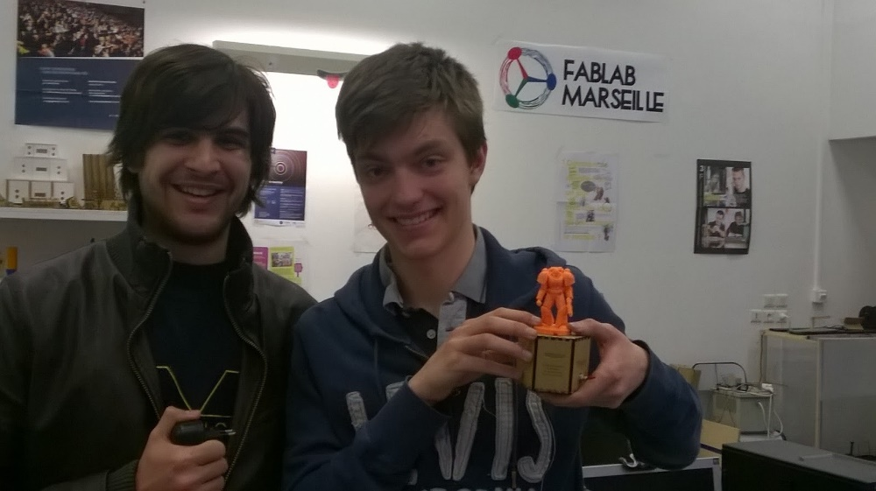
L’organisation
Il existe plusieurs missions au sein de l’asso :
-Innovation : Propose, réalise ou accompagne des projets.
-Client : Répond et accompagne les demandes de locations des machines.
-Solidarité : Propose des modules à des jeunes en partenariat avec Échange Phocéen
-Communication ; Pour nous rendre visible à l’extérieur

Slide 5
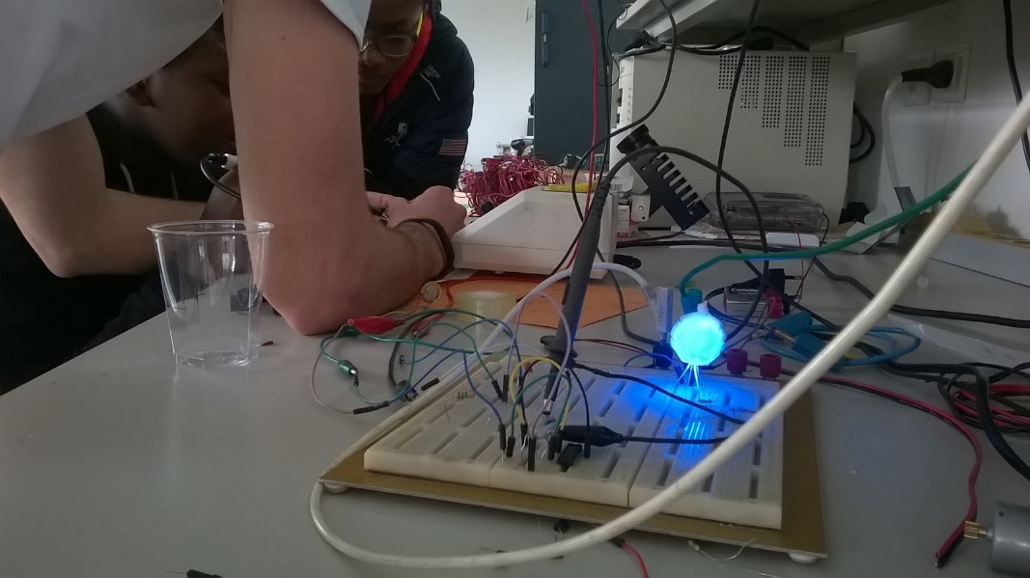
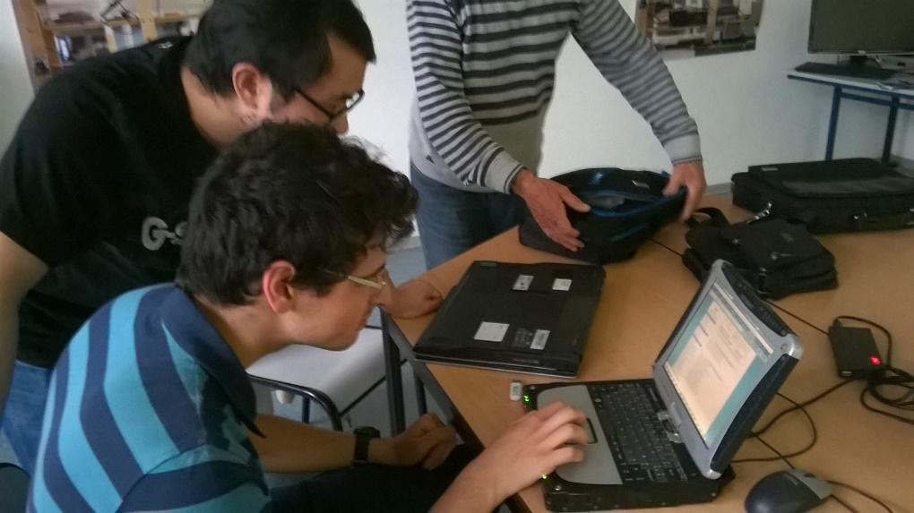
L’organisation (suite)
-Partenariat : Propose des accord avec les acteurs extérieurs.
-Électronique : Entretient un stock pour le prototypage en électronique/arduino.
-Atelier : Entretient les machines et un stock pour la fabrication.
-Repair Café : Organise des évènements ou les membres réparent des objets cassés.
-Moc : Organise le plus gros événement du FabLab.

Slide 6
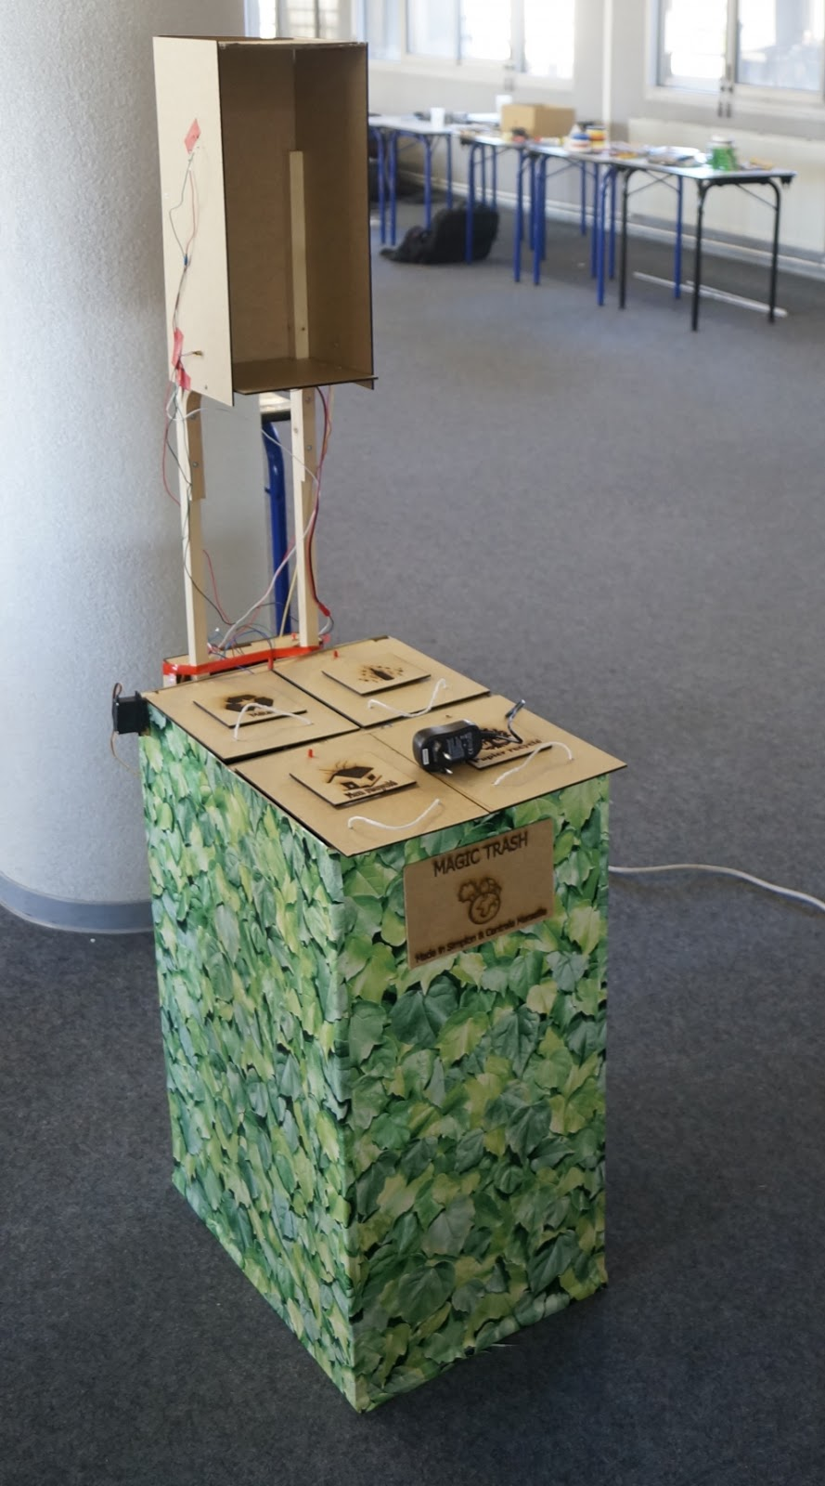
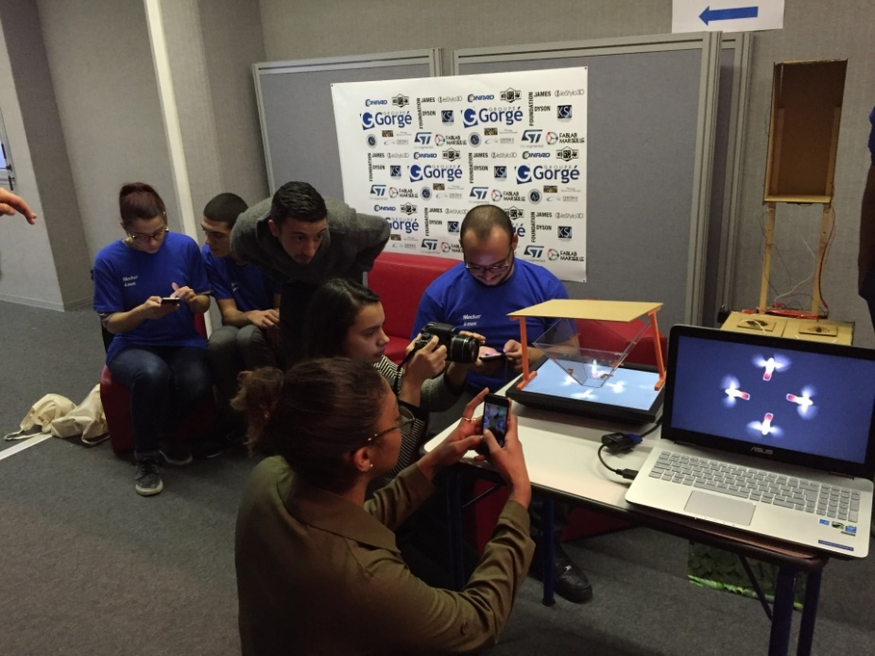
Le MOC
Le Maker’s Original Challenge est un événement incontournable, pour les fans d’innovations
Il s’agit d’un week-end où chacun peut venir, avec ou sans idées de projet, et former une équipe pour apporter ses compétences.
Les équipes travaillent pendant 48h à leur projet et le présente à la fin. Les meilleurs projets sont récompensé par un jury de professionnels de l’innovation.

Slide 7
Conclusion : On a besoin de vous au FabLab !
On a besoin de vous, pour vos compétences et pour votre motivation.
“Oui, mais je sais rien faire”. Si tu es motivé, tu peux apprendre. Les autres seront heureux de t’aider.
Facebook : @FabLab.Marseille
Tweeter : @FabLabMarseille

